Slide 1
Anvendelse af læringsmaterialet
Læringsmaterialet er designet til at understøtte en fælles forståelse og ensartet tilgang til forbedringsarbejdet på tværs af virksomheder og facilitatorer i Region Sjælland
Læringsmaterialet er understøttet af:
    talenoter med omfattende tekst til forståelse af slide baseret på teori
    talekort med kortfattede noter til hovedbudskaber i præsentation, så facilitator kan holde fokus på læringspointerne
Præsentationen er tænkt fleksibelt, så den kan tilpasses lokale behov fx skjule slides, der ikke er relevante, eller tilføje lokale eksempler, data og lignende for at gøre præsentationen relevant og kontekstnær ved behov
Med funktionen "Skjul slide" kan præsentationen tilpasses uden at slette slides. Dette er nyttigt, hvis der er indhold, der ikke er relevant i en specifik kontekst eller målgruppe.
    Åbn præsentationen
    Find det slide, du vil skjule - I venstre panel med oversigten over slides skal du klikke på det slide, du ønsker at skjule.
    Højreklik på det markerede slide - I menuen, der kommer frem, skal du vælge "Skjul slide".
    Tjek visningen - Når præsentationen afspilles (F5 eller "Fra begyndelsen"), springes det skjulte slide over.

Slide 2
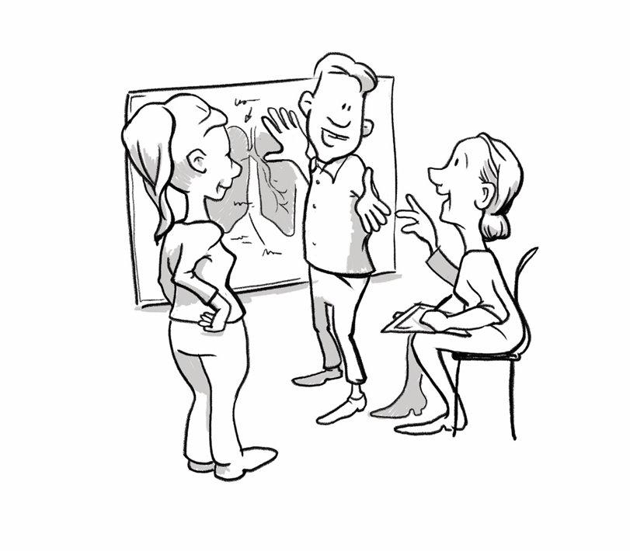
Velkommen til Indsæt virksomhed Forbedringsrejse
Hold x
Workshop 1
Dato og årstal
Notes:
Byd velkommen

Slide 3

Formål og mål for dagen
Velkommen
At skærpe og målrette jeres forbedringsindsatser ved hjælp af systematiske forbedringsværktøjer.
At introducere den teoretiske ramme for Forbedringsmodellen og dens praktiske anvendelse.
At udvikle et operationelt mål for forbedringsindsatsen.
At udarbejde et udkast til driverdiagram.
Notes:
Gennemgå formål og mål med dagen

Slide 4
Læringsmål Workshop 1
Velkommen
Efter workshop 1 kan deltagerne begynde at:
Anvende grundlæggende principper for systemforståelse til at få en forståelse for, hvordan forskellige dele af systemet gensidigt påvirker forbedringsindsatsen.
Forstå det første spørgsmål i Forbedringsmodellen og anvende det til at sætte en retning i egen forbedringsindsats.
Anvende SMART-modellen til at udvikle en operationel målsætning i forbedringsindsatsen.
Udvikle et driverdiagram til at illustrere, hvordan SMART-mål opnås gennem konkrete indsatser og handlinger til afprøvninger. Derudover kan deltagerne anvende driverdiagrammet til at skabe struktur og overblik i teamets forbedringsarbejde i egen enhed.
Notes:
Gennemgå læringsmål for dagen

Slide 5

Dagens program
Velkommen
Velkommen
Status på indsatser - Systematisk videndeling af læring
Systemforståelse
Forbedringsmodellen
SMART-mål
Driverdiagram
Opsamling og næste skridt
Evaluering og tak for i dag
Notes:
1) Gå programmet igennem
2) Evt. Praktiske informationer som
Navneskilte:
Info om navneskilte
Varighed:
Programsat 6½ time
Andre relevante oplysninger, fx at vi holder sluttiden
Pauser:
Vi planlægger pauser dynamisk ca. hver time
Opfordre til at trække lidt luft, få en kop kaffe eller vand, og strække benene.
Opfordre til at henlægge telefoner mv til pauserne
Toiletter og faciliteter fx grupperum
Materialer og noter:
Hvilke materialer er tilgængelige for deltagerne - hvornår og hvordan
Spørgsmål undervejs eller efter oplæg?
Spilleregler:
Vi stiller spørgsmål
Vi deler viden og erfaringer
Vi har et fortroligt rum med plads til at lære
Mobiltelefoner: Vi vil sætte pris på, hvis I kan sætte jeres telefoner på lydløs, så vi undgår forstyrrelser.
Vi ser frem til en god dag

Slide 6

Velkommen
Hvis det driller, er der hjælp i pausen…
Velkommen
Notes:
Introduktion til SharePoint som læringsplatform
SharePoint er en digital platform til vidensdeling og samarbejde
I forløbet bruger vi SharePoint som en fælles læringsplatform. Den fungerer som et digitalt samlingspunkt, hvor vi kan samle vores erfaringer, dele materialer og holde kontakten mellem sessionerne.
Her finder I alt materiale fra Forbedringsrejsen
I mappen finder I materialer, der bliver brugt til workshops og kick-off. Her finder du også den mappe, der hedder værktøjer og materialer. Den indeholder yderligere information om de værktøjer, du lærer at bruge på forbedringsuddannelsen.
I skal selv bidrage ved at dele jeres egne forbedringsinitiativer og idéer. På den måde kan vi opbygge en stærk vidensbank, som alle kan få gavn af.
Vi har gjort det nemt at komme i gang.
Introducer skriftlig vejledning
Når I logger ind, vil I finde en tydelig mappestruktur
Vi har lavet en specifik indsatsmappe til jeres forbedringsindsats
Når du skal bruge en fil fra SharePoint, er det vigtigt, at du downloader en kopi og arbejder med den i din egen indsatsmappe eller på skrivebordet.
Vi håber, at I er kommet på. Hvis det driller, er der hjælp i pausen.
Efter forløbet vil SharePoint stadig være aktiv. Her kan I vende tilbage for at hente inspiration eller dele nye fremskridt, så vi holder forbedringsarbejdet i gang.

Slide 7








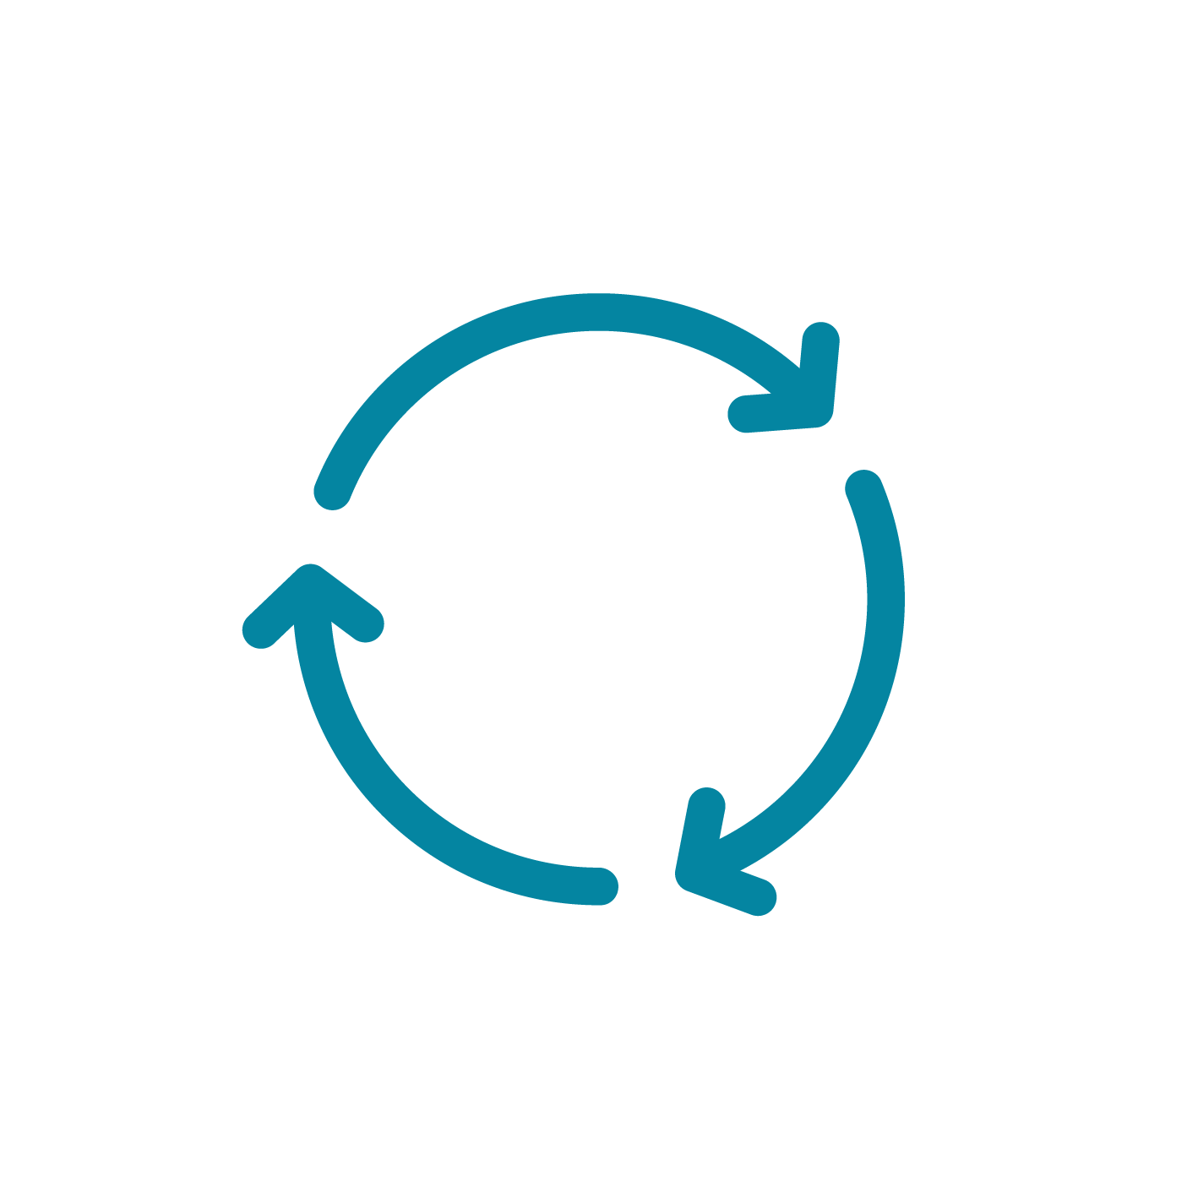

Forbedringsrejsen
Velkommen
Kickoff
Fredag d. 23. august
Mød deltagerne
Sofie (læge), Holger (sygeplejerske) og Anita (lægesekretær) skal deltage på X virksomhed forbedringsrejse
”The big why”
  Deltagerne modtager en invitation til forbedringsrejsen
  Deltagerne drøfter deres forbedringsideer
  Deltagerne deltager på kick-off og pitch’er forbedringsidé
  Deltagerne undersøger nærmere og bliver klogere på problemstillingen. De modtager link til e-læringskursus i Forbedringsmodellen.
Workshop 1
Torsdag d. 12. september
VI ER HER
Workshop 2
Torsdag d. 24. oktober
  Deltagerne begynder at indsamle data
  Deltagerne arbejder med mål, forandringsideer og driverdiagram
  Deltagerne deltager på workshop 1
Forbedringsteori
  Deltagerne deltager på workshop 2
Statistisk proceskontrol og afprøvninger med PDSA-cirkler
  Deltagerne opstiller indikatorer og laver seriediagrammer
  Deltagerne udfører en række PDSA-tests og lærer nyt om deres system
  Deltagerne deltager på workshop 3
  Afrapportering og spredning
Workshop 3
Mandag d. 2. december
Bæredygtig implementering og fastholdelse
Notes:
Tilret rød tekst til lokalt forløb
Her ser vi et samlet overblik over forbedringsrejsen. Tidslinjen giver jer en idé om, hvor vi er lige nu, hvad vi allerede har sat i gang, og hvad der venter i de kommende workshops. Det er vigtigt at forstå denne struktur, fordi det sætter rammen for jeres læring og forbedringsarbejde.
I dag skal vi igen stifte bekendtskab med Sofie, Holger og Anita, som alle deltager i forbedringsrejsen på X virksomhed. De står i starten af deres forbedringsrejse, ligesom jer. De er netop trådt ind i det næste trin af processen, nemlig Workshop 1.
Kort tilbageblik på de første trin i rejsen:
Kick-off – startskuddet for forbedringsarbejdet:
Det hele begyndte med et kick-off-møde, hvor vi satte scenen for hele forløbet. Her arbejdede vi med at forstå problemet – altså hvorfor forbedringsarbejdet er vigtigt og den værdi, det kan skabe. I begyndte at reflektere over jeres egne forbedringsidéer og begyndte at tænke over deres første skridt i processen. Kick-off-mødets mål var at give både inspiration og retning til at tage fat i de rette problemstillinger.
Mellem Kick-off og Workshop 1 er I blevet introduceret til grundlæggende begreber i forbedring gennem e-læringsmaterialet. Dette materiale gav en introduktion til både Forbedringsmodellen og værktøjerne, der skal bruges i forbedringsrejsen. For jer betyder det, at I allerede har et godt fundament, som vi nu kan bygge videre på.
Workshop 1 – Målsætninger og driverdiagrammer:
Nu, i Workshop 1, handler det om at gå fra idé til struktur. Vi fokuserer på at definere klare målsætninger og udvikle de første forandringsidéer. Dette danner grundlaget for det videre arbejde, hvor vi tester idéerne gennem PDSA-cirkler og får konkret erfaring.
Inden vi går hjem i dag, tager vi et kig frem mod Workshop 2 hvor vi dykker ned i data i forbedringsarbejde.
Læringspointe:
Det vigtigste at tage med herfra er, at forløbet er bygget op omkring en generisk plan for et forbedringsprojekt. I lærer ikke kun enkelte metoder og værktøjer, men får også en klar proces til at gennemføre forbedringsarbejde – fra at definere mål til at teste og fastholde forbedringer.

Slide 8
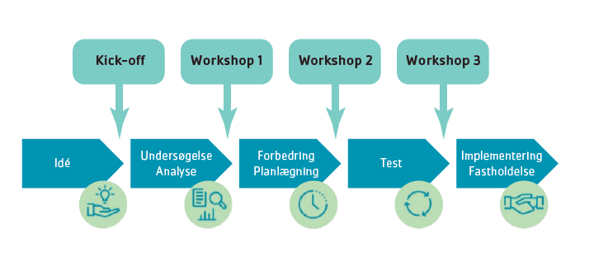
Forbedringsrejsen
De 5 faser
Velkommen
Notes:
På dette slide er det vigtigt at betone deltageraktivitet.
Programmet er praksisorienteret med en høj grad af deltagerinvolvering – og med en vekselvirkning mellem teori og praksis. Læringen er baseret på, at deltagerne parallelt med teoretisk undervisning, arbejder med lokalt forbedringsarbejde, som har til formål at forbedre arbejdsgange, serviceydelser og kvalitet til gavn for patienter og pårørende.
Læringsaktiviteter er relateret til de forskellige faser i eget forbedringsarbejde for at sikre progression i læringen. Erfaringer med eget forbedringsarbejde danner baggrund for læringen før, under og efter den enkelte workshop. Derfor er det vigtigt, at deltagerne arbejder med forbedringsindsatsen mellem de enkelte workshops
Husk at opfordre til at bruge arbejdsbogen – medbring et eksemplar i print til visning
Arbejdsbogen indeholder redskaber, der kan understøtte både den læring og de opgaver, der arbejdes med. Den understøtter refleksion og fremdrift og er med til at sikre faglig udvikling og opbygning af kompetencer.

Slide 9
Dagens program
Velkommen
Status på indsatser - systematisk videndeling af læring
Systemforståelse
Forbedringsmodellen
SMART-mål
Driverdiagram
Opsamling og næste skridt
Evaluering og tak for i dag

Slide 10

Status på indsatser
Systematisk videndeling af læring
PITCH
Spørgsmål/kommentarer
Team a
Team b
Max.
x min.
y min.
Team c
Notes:
Justér tiden ift. antallet af grupper, der skal fremlægge.
Introducer rammen:
De udvalgte teams har x minutter til at fremlægge med særligt fokus på kortlægning af problemet. Formålet er at skabe en systematisk videndeling af jeres læring indtil nu og få input fra resten af gruppen.
Om Pitch:
I får x minutter til at holde en pitch, hvor I fortæller om status på jeres forbedringsindsats siden sidste workshop. Opfordr til at strukturere pitchen med fokus på:
Kort intro til projekt - for at give kontekst
Beskrivelse af, hvordan de har arbejdet med at forstå problemet; Arbejdsganganalyse, Paretoanalyse og ”I patientens fodspor”
At fortælle om de vigtigste læringer og udfordringer
Hvad teamet ønsker at få feedback på
Om Spørgsmål/kommentarer (y min.):
Efter hvert pitch afsætter vi y minutter til spørgsmål og kommentarer fra resten af gruppen. Det er her, I kan få feedback og gode idéer til næste skridt i jeres arbejde.
Som lytter er det jeres rolle at stille konstruktive spørgsmål og give input, der kan hjælpe teamet med at forbedre eller fastholde deres indsats.
Opfordr til aktiv deltagelse fra gruppen: Denne proces er ikke kun til for jer, der præsenterer. Det er også en mulighed for hele gruppen for at lære og reflektere over, hvordan vi kan bruge hinandens erfaringer i vores eget arbejde. ”All teach – all learn”
Vi holder øje med tiden
Husk at:
Anerkende og hjælpe refleksionsprocessen på vej ved at udfordre og stille spørgsmål til gruppen, hvor der er læringspotentiale omkring data og afprøvning for teamet og for alle deltagere.
Prikke projekter til præsentation ved workshop 2

Slide 11
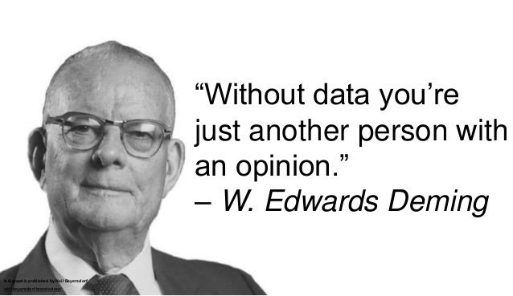
Problemafklaring
Systematisk videndeling af læring
  Er der et problem?
  Hvor stort er det?
  Hvor vigtigt er det?
  Hvem er det et problem for?
  Hvornår er det et problem?
  Hvordan er det et problem for patienten?
  Hvad er årsagerne til problemet?
Kilde: Dansk Selskab for patientsikkerhed
Notes:
Dette slide opsummerer kernen i ethvert forbedringsprojekt: at forstå problemet fuldt ud, før vi handler.
Citatet fra Edwards Deming minder os om vigtigheden af data i problemafklaringsfasen. Data hjælper os med at erstatte gæt og meninger med faktabaserede løsninger. Dette er fundamentet for at skabe reel forandring
W. Edwards Deming (1900–1993) var en amerikansk ingeniør og professor, der er kendt som en af de mest indflydelsesrige figurer inden for kvalitetsstyring og kontinuerlig forbedring. Han er ofte associeret med PDSA-modellen.
Vi har citatet fra Deming her for at minde os om, at vores vurderinger skal understøttes af data. Meninger og” synsninger” alene er ikke nok. Vi må forstå problemet før vi kan forbedre det, det virkelig handler om. Når vi tager os tid til at stille de rigtige spørgsmål – omfanget, alvoren, og hvem der påvirkes – sikrer vi, at vores indsats er målrettet og effektiv.
Gå spørgsmålene igennem:
Er der et problem? - Vi begynder med at identificere, om der overhovedet er et problem. Det handler også om at sikre, at vi fokuserer på det rigtige problem. Vi bliver påvirket af det, der fylder mest i vores bevidsthed – måske fordi det er synligt, aktuelt, eller noget, vi personligt finder vigtigt. Men ofte er der underliggende problemer, som er de egentlige årsager til de udfordringer, vi oplever.
Hvor stort er det? – Hvad er problemets omfang. Hvor mange mennesker påvirkes? Er der ressourcer, der bliver spildt?
Hvor vigtigt er det? - Ikke alle problemer kræver handling. Værdien ligger i at prioritere de mest kritiske problemer, der har betydelig indflydelse på patienter eller arbejdsgange.
Hvem er det et problem for? Hvem påvirkes direkte og indirekte af dette problem? Tænk på patienter, medarbejdere, eller andre interessenter.
Hvornår er det et problem? Er problemet konstant til stede, eller opstår det kun under bestemte forhold, fx i spidsbelastning?
Hvordan er det et problem for patienten? Her ser vi på problemet fra patientens perspektiv. Hvilken påvirkning har det på dennes behandling eller livskvalitet?
Hvad er årsagerne til problemet? Dette er ofte den mest komplekse del – at finde årsagen bag problemet. Her er data og grundig analyse afgørende - fx ift. arbejdsgange, Paretoanalyse og ”I patientens fodspor”
Husk:
Træk tråde til læringen i deltagernes fremlæggelser
Læringspointe:
Inden vi kan finde løsninger, er det afgørende at sikre, at vi virkelig forstår, hvad problemet er. Det første skridt i enhver forbedringsproces er at stille de rette spørgsmål og udfordre vores egne antagelser. Vi skal ikke blot reagere på det, der fylder mest i vores bevidsthed, men i stedet basere vores handlinger på data og grundig analyse. Dette giver os mulighed for at identificere de egentlige årsager til problemerne og sikre, at vi løser dem på en effektiv og bæredygtig måde.

Slide 12

Er der et problem og hvor stort er det?
Systematisk videndeling af læring
Quick and dirty
Spørg tre patienter
Spørg tre kollegaer - og gerne tværfagligt
Lær af baseline data, hvis de findes
Saml data i en uge til at kortlægge problemets omfang og årsager
Notes:
Vi introducerer nogle hurtige og enkle metoder til at afdække, om jeres forbedringsidé rent faktisk bygger på et reelt problem, og i så fald hvor stort problemet er. Vi kalder det 'Quick and dirty', fordi det ikke handler om at vente på perfekte data, men om at få nogle tidlige indikationer hurtigt, så I kan justere og komme videre. Disse metoder er meget praktiske i starten af en forbedringsrejse.
Spørg tre patienter:
Begynd med at spørge tre patienter – det kan være direkte, eller gennem korte interviews. Hvad oplever de? Hvilke problemer ser de? Dette giver jer et hurtigt indblik i, om problemet faktisk eksisterer, og hvad det betyder for dem.
Spørg tre kollegaer – og gerne tværfagligt:
Når vi siger tværfagligt, mener vi at inddrage forskellige perspektiver. Spørg ikke kun én type fagperson – tal med sygeplejersker, læger og andre relevante kollegaer. Det giver et bredere billede af, hvordan problemet opfattes og håndteres i praksis.
Lær af baseline data, hvis de findes:
Hvis der allerede findes baseline data for problemet, så kig på disse. Det kan være lokale kvalitetsdata, UTH data, klager mv. der kan give jer et konkret udgangspunkt
Saml data i en uge for at kortlægge omfang og årsager:
En fjerde mulighed er at samle data i en uge. Det kan være så simpelt som at holde øje med specifikke hændelser, måle tid, eller tage noter om specifikke observationer. Det giver jer en indikation af, hvor stort problemet er, og hvad de mulige årsager kan være.
Læringspointe:
Formålet med ”Quick and dirty”-metoderne er at få et hurtigt, men konkret, billede af problemet. Dette hjælper jer med at træffe informerede beslutninger, selv når I ikke har alt data på plads. Det handler om at få hurtig feedback og justere jeres forbedringsidéer, før I går videre i processen.

Slide 13

Pause
Notes:
Pause 10 minutter

Slide 14

Hvad står der på forsiden af intranet om jeres indsats om et år?
Systemforståelse
Hvilken overskrift vil du være stolt af?
  Individuel refleksion 2 min
  Drøft i teamet 10 min
  Skriv på flip over
Designed by Freepik
Notes:
Formålet med denne øvelse er at hjælpe deltagerne med at visualisere, hvordan deres forbedringsindsats vil blive set og anerkendt på længere sigt. Øvelsen fokuserer på at skabe et billede af den ønskede fremtid, og inspirere deltagerne til at identificere mål og resultater, de vil være stolte af. Målet er at starte refleksionsprocessen omkring målsætningerne for deres indsats, samt at skabe engagement og motivation til at gennemføre deres forbedringsindsatser
Introduktion
Tænk et år frem i tiden. Forestil dig, at I har arbejdet med jeres forbedringsindsats og har opnået gode resultater. Nu er det tid til at fortælle om det på forsiden af intranettet. Hvordan ser jeres forbedringsindsats ud for hele organisationen? Hvad vil I have opnået, og hvad vil I være stolte af? Hvordan bliver jeres arbejde anerkendt og kommunikeret til kollegaer og patienter?
Del deltagerne op i små grupper, gerne i deres forbedringsteams, og giv dem
2 minutter til individuel refleksion
10 minutter til at drøfte i teamet og skrive deres idéer ned på flipover
Opsamling i plenum (10 min):
Når grupperne er færdige, bedes de præsentere deres visioner for forsiden af intranettet. Efter hver præsentation gives kort feedback og refleksion over de fælles temaer og mål, der dukker op.
Læringspointe:
Øvelsen hjælper deltagerne med at skabe et konkret billede af deres ønskede fremtid som optakt til MFI-/SMART-mål. Når man kan se, hvad der kunne stå på intranettet, bliver det lettere at arbejde tilbage fra dette mål og planlægge de næste skridt i operationalisering af indsatsen (MFI-/SMART-mål)

Slide 15
Dagens program
Velkommen
Status på indsatser - Systematisk videndeling af læring
Systemforståelse
Forbedringsmodellen
SMART-mål
Driverdiagram
Opsamling og næste skridt
Evaluering og tak for i dag

Slide 16

Systemforståelse
Systemforståelse
Et system består af indbyrdes afhængige elementer, mennesker og processer, der arbejder sammen om et fælles mål
Et systems succes afhænger af integration af komponenter i systemet og ikke af enkelte komponenters præstationer
Langley, Moen m.fl.(2009): The Improvement Guide
Kapitel 4 s. 77-79
Notes:
AI-genereret billede:
Når vi arbejder med forbedring, er det vigtigt, at vi forstår det system, vi ønsker at forbedre. Uanset om vi arbejder med patientforløb, arbejdsgange eller samarbejde mellem forskellige afdelinger, er systemet en kompleks helhed bestående af mange indbyrdes afhængige dele.
Definition af et system:
Illustration viser et komplekst system - det repræsenterer det komplekse sundhedsvæsen og jeres hverdag. Det består af indbyrdes afhængige elementer – mennesker, processer og ressourcer – der arbejder sammen mod et fælles mål.
Det er vigtigt at tænke systemisk og se helheden i stedet for kun at fokusere på enkelte dele af systemet. Når vi forstår, hvordan de enkelte dele hænger sammen, giver det os bedre forudsætninger for at skabe løsninger, der faktisk fungerer.
Når vi forandrer dele i systemet, må vi have et indsigt i, hvordan det påvirker resten af systemet. Vi skal medtænke, hvordan vores forandringer matcher de øvrige støttesystemer, vi har såsom it-system, udstyr osv. Et eksempel er sundhedsplatformen i Region Hovedstaden og Region Sjælland. Når vi ændrer noget i it-systemet, får det konsekvenser for andre processer i systemet - fx arbejdsgange omkring diktering, ordination og rekvirering. Læger får nye arbejdsgange - lægesekretærer får færre opgaver osv.
Systemets samlede succes afhænger af, hvor godt de enkelte komponenter arbejder sammen. Det handler ikke kun om at optimere enkelte elementer, men om at sikre, at de fungerer effektivt som en helhed. Hvis vi kun forbedrer en enkelt komponent uden at tage resten af systemet i betragtning, risikerer vi at skabe nye udfordringer andre steder.
Et eksempel som nogen måske genkender:
I en sengeafdeling opleves ofte overbelægning, især når nye patienter skal indlægges, før der bliver frigjort sengepladser. For at imødekomme dette problem blev det besluttet at indføre en målsætning om, at flere patienter skulle udskrives inden kl. 12.
Ved implementeringen viste der sig dog udfordringer i systemet:
Mange patienter er afhængige af Flextrafik for at komme hjem. Da bestillinger ikke altid kan håndteres hurtigt nok, fører det ofte til ventetid for patienten – og dermed forsinkelser i frigivelsen af senge.
For patienter, der udskrives tidligt, opstod der et behov for at sikre, at de havde fået frokost, da mange kom hjem til et tomt køleskab. Køkkenet havde svært ved at levere indenfor tidsrammen
For ældre patienter eller dem med behov for hjælp i hjemmet var der udfordringer med at koordinere hjemmeplejen. Tidlige udskrivelser gav ikke altid plejepersonalet tid til at forberede sig på modtagelsen, hvilket kunne føre til manglende hjælp og frustration for patienten.
Dette eksempel viser, at selv små justeringer eller forbedringer ét sted i systemet kan få store konsekvenser for hele patientforløbet. Derfor skal vi tænke systemisk og se, hvordan alle dele hænger sammen.
Refleksionsspørgsmål til deltagerne:
Når I tænker på jeres egen forbedringsindsats, hvordan vil I beskrive det som et system?
Hvilke komponenter er afhængige af hinanden?
Hvilke samarbejder eller processer kan potentielt påvirkes, hvis I ændrer noget ét sted?
Læringspointe
Når vi arbejder med forbedringer i sundhedsvæsenet, er det vigtigt at forstå, hvordan forskellige dele af systemet påvirker hinanden. Ved at optimere én del skal vi sikre, at vi ikke utilsigtet skaber problemer et andet sted. Kun ved at se på helheden kan vi skabe bæredygtige forbedringer, der gør en reel forskel for patienten.

Slide 17
Systemforståelse
System
“Every system is perfectly designed to get the results it gets.” - Poul Batalden
Notes:
https://www.ihi.org/insights/magic-every-system-perfectly-designed
Dette citat fra Poul Batalden er en understregning af, at de resultater, vi ser i vores daglige arbejde – både gode og dårlige – ikke er tilfældige. De er et direkte resultat af, hvordan vores systemer er designet og fungerer.
Når vi oplever udfordringer som fx overbelægning, forsinkede udskrivelser eller utilfredse patienter, er det vigtigt at forstå, at systemet, som det er lige nu, fremmer disse resultater. Hvis vi vil ændre resultatet, er vi nødt til at ændre systemet – ikke bare forsøge at arbejde hårdere inden for de eksisterende rammer.
Bataldens pointe er, at vi skal fokusere på at forstå og tilpasse de processer, der ligger bag systemets nuværende resultater. Det kræver en systematisk tilgang til forbedringsarbejde, hvor vi ser på de underliggende strukturer, relationer og ressourcer, der påvirker vores hverdag.
Læringspointe:
Brug dette citat som en katalysator til at tænke anderledes. I stedet for at bebrejde enkelte personer eller afdelinger for problemer, bør vi spørge: Hvad er det i systemet, der gør, at vi får disse resultater? Dette perspektiv giver os nøglen til at skabe varige forbedringer.

Slide 18
Dagens program
Velkommen
Status på indsatser - Systematisk videndeling af læring
Systemforståelse
Forbedringsmodellen
SMART-mål
Driverdiagram
Opsamling og næste skridt
Evaluering og tak for i dag

Slide 19
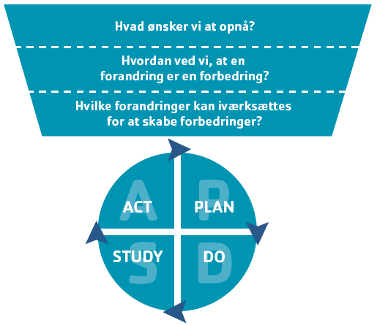
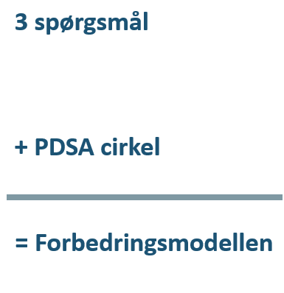
Forbedringsmodellen
Forbedringsmodellen
Notes:
Introducér forbedringsmodellen som ramme for forbedringsindsatsen
”Model for Improvement” er vores teoretiske og metodiske fundament i Forbedringsrejsen
Forbedringsmodellen er et centralt værktøj i vores arbejde med at skabe systematiske og varige forbedringer. Modellen er både enkel og effektiv, og den består af to grundelementer:
De tre spørgsmål, som hjælper os med at få retning og struktur:
1. Hvad ønsker vi at opnå?
Her handler det om at fastlægge klare og specifikke mål for forbedringen. Et mål bør være klart og tydeligt og afspejle det problem, vi ønsker at løse. Et mål, som er konkret, målbart, attraktivt og ambitiøst, realistisk/andre har gjort det, tidsdimension. Et godt mål fungerer som en GPS for forbedringsindsatsen
2. Hvordan ved vi om en forandring er en forbedring?
Inden vi begynder at skabe forandringer, må vi vide, hvor stort problemet er i dag. Hvad er kvaliteten, før vi går i gang – det er vores før-måling.
Vi måler, om de forandringer, vi sætter i værk, er en forbedring. Fører forandringerne til det ønskede resultat?
Vi må også vide, om vi får udført forandringen. Derfor måler vi også, hvor gode vi er til at udføre processerne, når de er relevante.
3. Hvilke forandringer skal der til for at skabe den ønskede forbedring.
Dette spørgsmål fokuserer på hvilke forandringer, der skal til for, at vi opnår vores ønske om en forbedring. Vi må gøre noget andet, end vi plejer, for at skabe en forbedring. Ethvert system producerer det, som det er designet til. Vi ved også, at ikke alle forandringer er en forbedring, så hvilke forandringer bør der ske?
Det andet element er PDSA-cirklen, kaldet motoren i forbedringsarbejdet, og er vores metode til at lære, hvordan vi kan udføre forandringer på en ny og smart måde, så vi gør det let at gøre det rigtige. Vi afprøver, om forandringen er en forbedring, inden vi implementerer den. Afprøvning giver også mulighed for, at vi kan modificere og justere vores forandring, inden vi gør den permanent. Vi afprøver altid i lille skala - dvs. én patient, én stue, én sygeplejerske.
Ved at kombinere de tre spørgsmål med PDSA-cirklen kan vi både sætte klare mål og arbejde iterativt, så vi hele tiden lærer og forbedrer undervejs. En iterativ proces betyder, at vi gentager en cyklus af forbedringer og justeringer baseret på de data og erfaringer, vi får undervejs. I stedet for at forsøge at gennemføre store, permanente ændringer fra starten, afprøver vi små, trinvise forandringer og lærer løbende, hvad der virker og hvad der ikke gør. Hver iteration giver os nye indsigter, som vi kan bruge til at justere og forbedre vores tilgang. Denne proces sikrer, at vi gradvist når frem til den bedste løsning og samtidig undgår at investere for meget tid og for mange ressourcer i forandringer, der måske ikke virker.
Ved at arbejde iterativt kan vi hurtigt identificere og korrigere problemer, hvilket minimerer risikoen for fejl og sikrer, at vi hele tiden bevæger os tættere på det ønskede resultat. Dette skaber et læringsloop, hvor vi konstant forbedrer vores metoder og tilgange – både i teorien og i praksis. Denne tilgang sikrer, at vores løsninger er baseret på data og erfaring og derfor har større sandsynlighed for at skabe varige resultater.
Læringspointe:
Understreg, at modellen hjælper os med at komme fra idé til handling på en struktureret og overskuelig måde – og vigtigst af alt: Sikrer, at vi arbejder med forbedringer, der rent faktisk virker i praksis.
Spørg:
Har I erfaring med Forbedringsmodellen?
Hvordan har i brugt den?

Slide 20
Forbedringsmodellen (MFI)
Forbedringsmodellen
Workshop 1
Workshop 2
Notes:
Forbedringsmodellen, hvor vi kobler de tre spørgsmål og PDSA-cirklen til de forskellige workshops i kursusforløbet.
Denne opdeling sikrer, at vi bygger et stærkt fundament i Workshop 1 ved at sætte mål, retning og planlægge forbedringer, mens vi i Workshop 2 dykker ned i praktisk afprøvning og målinger (evaluering).
Læringspointe:
Understreg, at hver workshop arbejder med forskellige elementer af forbedringsmodellen, som tilsammen sikrer en systematisk og succesfuld forbedringsproces. Ved at koble teori til praksis kan deltagerne gå fra idé til handling på en effektiv måde.

Slide 21
Fem fundamentale principper i forbedringsarbejde
Forbedringsmodellen
Vide hvorfor forbedring er en nødvendighed
Have et feedbacksystem til at fortælle om forbedringen finder sted
Udvikle effektive forandringer som vil resultere i en forbedring
Afprøve forandringer inden implementering
Vide hvornår og hvordan forandringen bliver permanent og varig dvs. implementeret.
Langley, Moen m.fl.(2009):
The Improvement Guide Kapitel 1 s. 16-25
Notes:
The Improvement Guide beskriver fem principper i systematisk forbedringsarbejde
1. Vide hvorfor forbedring er en nødvendighed:
Enhver forbedring med en klar forståelse af organisationens behov og mål.
Dette kaldes ofte aim-setting – at definere, hvad vi ønsker at opnå, og hvorfor det er vigtigt. Uden en klar retning risikerer vi at arbejde med løsninger, der ikke skaber den ønskede værdi.
2. Have et feedbacksystem til at fortælle om forbedringen finder sted:
Forbedring handler om evidens og data – uden feedback kan vi ikke vide, om vores indsats faktisk gør en forskel. Understreg vigtigheden af at definere konkrete målinger for succes, der kan overvåge udviklingen løbende. Disse målinger fungerer som vores kompas i forbedringsarbejdet.
3. Udvikle effektive forandringer, som vil resultere i en forbedring:
For at skabe forbedringer skal vi udvikle og afprøve nye idéer, der kan udfordre status quo. Dette kan inkludere små justeringer af arbejdsgange eller introduktion af helt nye processer, som er evidensbaserede og udviklet med input fra dem, der arbejder tæt på problemet.
4. Afprøve forandringer inden implementering:
Det er et centralt princip at afprøve forandringer i mindre skala gennem PDSA-cirklen (Plan-Do-Study-Act). Den iterative proces sikrer, at vi lærer hurtigt og reducerer risikoen ved store ændringer. Det understreger en empirisk tilgang til arbejdet. Forbedringsarbejde er ikke lineært, men en cyklisk proces, hvor man løbende tilpasser baseret på erfaringer og data.
5. Vide hvornår og hvordan forandringen bliver permanent og varig:
Når en forandring har bevist sin værdi, er næste skridt at gøre den til en del af systemet.
Her er bl.a. standardisering af nye arbejdsgange og organisatorisk buy-in vigtige elementer i at skabe bæredygtige og varige forbedringer. Det dykker vi ned i på WS 3
Læringspointe:
De fem principper er ikke kun en metode, men en tankegang. Ved at følge disse principper kan vi navigere i komplekse systemer og skabe vedvarende forbedringer, der er forankret i evidens og læring.

Slide 22
Pause
Notes:
5 min

Slide 23
Dagens program
Velkommen
Status på indsatser - Systematisk videndeling af læring
Systemforståelse
Forbedringsmodellen
SMART-mål
Driverdiagram
Opsamling og næste skridt
Evaluering og tak for i dag

Slide 24
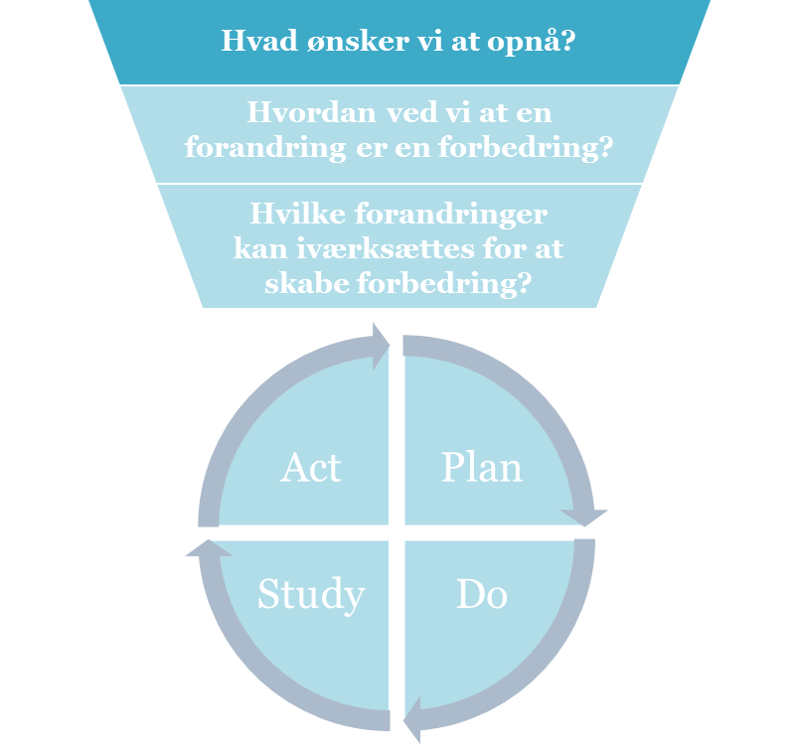
Hvorfor mål?!
SMART mål
2 min. med naboen
Notes:
Formålet med denne refleksionsøvelse er at hjælpe deltagerne med at forstå, hvordan mål kan støtte deres forbedringsarbejde, og hvordan de kan formulere mål, der skaber retning og målbar fremdrift i deres egne initiativer.
Brug et par minutter sammen med jeres sidemakker til at reflektere over, hvorfor mål er vigtige i forbedringsarbejdet.
Opfølgning i plenum, hvor grupperne deler deres refleksioner
Øvelsen skal hjælpe deltagerne med at forstå, hvordan mål fungerer som et kompas i deres forbedringsarbejde. Mål er ikke kun for at definere succes, men også for at sikre, at indsatsen er målrettet, fokuseret og kan dokumenteres gennem konkrete data. Lyt efter og fremhæv disse pointer i deltagernes refleksioner.
Spørg evt. til deltagernes erfaringer med mål

Slide 25
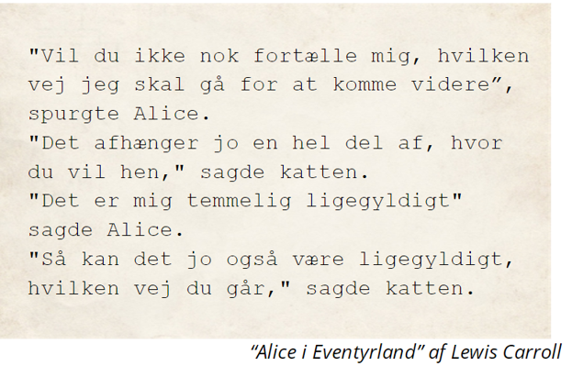
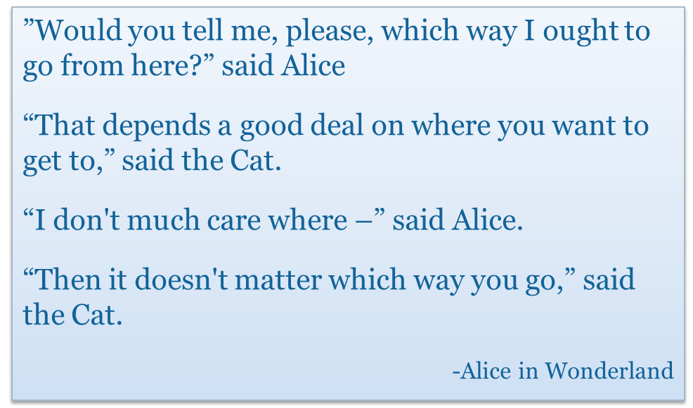
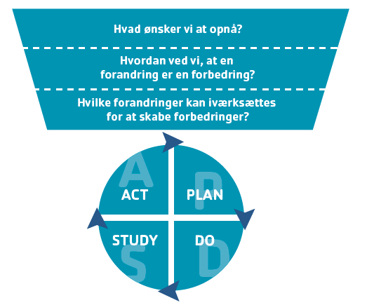
Hvorfor mål?!
SMART mål
Notes:
En lille anekdote fra Alice i Eventyrland kan sætte perspektiv på, hvordan vi ofte arbejder med forbedringer i organisationer.
Anekdoten:
I Alice i Eventyrland, når Alice står ved et kryds og skal vælge hvilken vej hun skal tage, spørger hun katten i træet: ”Hvilken vej skal jeg tage?” Katten svarer: ”Det kommer an på, hvor du vil hen.” Alice svarer: ”Det ved jeg ikke.” Og katten siger: ”Så er det ligegyldigt hvilken vej du tager.”
Anekdoten understreger et meget vigtigt punkt: Uden en klar retning og forståelse af, hvad vi ønsker at opnå, kan vi ende med at tage tilfældige beslutninger, der ikke fører os nærmere vores mål. Det er ikke nok bare at arbejde; vi skal sikre, at vores indsats er rettet mod et klart mål.
Ligesom Alice skal vi stille os selv spørgsmålet: "Hvor vil vi hen med vores forbedringsarbejde?" Hvis vi ikke har en klar forståelse af, hvad vi ønsker at opnå, kan vi hurtigt komme til at arbejde i alle mulige retninger uden at komme nærmere vores mål.
Så, ligesom Alice lærte af katten, er det vigtigt at vide, hvor man vil hen, for at kunne vælge den rigtige vej. Det er det, vi arbejder på i dag; at finde den rette vej mod succes og sikre, at vi arbejder mod de mål, der vil gøre en reel forskel i vores indsatser.
Et godt mål:
giver os fokus og retning
hjælper os med at følge vores fremskridt og holde os motiverede.
giver os en følelse af at have opnået noget, når vi når hver enkelt milepæl.
hjælper os med at identificere vores prioriteter.
Læringspointe:
For at få succes med jeres forbedringsarbejde skal I have en klar forståelse af både målet og hvordan I når dertil. Et klart mål vil give jer den nødvendige retning og hjælpe jer med at prioritere, så I ikke mister fokus undervejs.

Slide 26
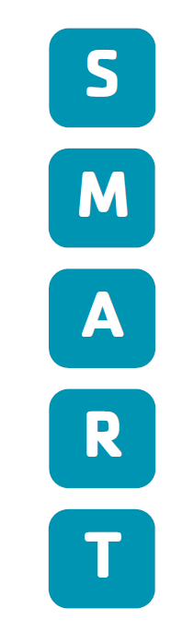
Den gode målformulering
SMART mål
Specifikt
S
M
Målbart
A
Ambitiøst
R
Realistisk
Tidsbestemt
Doran, G. T. (1981). There’s a S.M.A.R.T. Way to Write Management’s Goals and Objectives. Management Review, 70, 35-36
Notes:
Når vi arbejder med forbedringer, er det afgørende, at vi har et klart billede af, hvad vi ønsker at opnå. Uden klare mål kan det være svært at vide, hvornår vi har haft succes, eller hvordan vi skal måle vores fremskridt.
SMART mål er en metode til at sikre, at de mål, vi sætter i forbedringsarbejdet, er både klare og anvisende for forbedringsarbejdet.
SMART er et akronym for
S - Specifik: Hvad vil i præcist opnå?
M - Målbart: Der skal være klare kriterier for, hvordan vi måler, om målet er opnået.
A - Ambitiøst: Det skal gøre en forskel – hvorfor er det vigtigt for jer og for patienten?
R - Realistisk: Målet skal være opnåeligt indenfor de rammer og ressourcer, vi har til rådighed.
T - Tidsbestemt: Der skal være en deadline for, hvornår målet skal være opnået.
En af de største fordele ved at bruge SMART-modellen er, at den tvinger os til at tænke grundigt over vores mål og bryde dem ned i mindre, mere overskuelige trin.
En anden fordel ved SMART-modellen er, at den gør det lettere at følge vores fremskridt og identificere, hvornår vi har nået målet.
En tredje vigtig fordel er, at SMART-modellen tilskynder os til at lave en plan for, hvordan vi vil nå målet.
Opsummerende: Ved at bruge SMART-modellen sikrer vi, at målene er både konkrete og realistiske, hvilket giver os en målbar vej til succes.

Slide 27
S - Specifikt
SMART mål
Specifikt
Er det tydeligt, veldefineret og afgrænset?
Hvad er det helt præcist du vil opnå – og for hvem?
Målet skal indikere præcis, hvad der skal ske, og hvornår det skal ske
Notes:
Når vi siger, at et mål skal være specifikt, mener vi, at det skal være så klart og præcist som muligt.
Et vagt mål som fx "forbedre patientforløb" er ikke tilstrækkeligt, fordi det ikke fortæller os, hvad præcist der skal forbedres eller, hvordan vi kan måle fremskridt.
For at gøre målet specifikt, skal du stille dig selv spørgsmålene:
Hvad vil vi præcist opnå og for hvem?
Hvilket konkret resultat skal vi sigte mod?
Eksempler på specifikt mål kunne være:
Alle teams har inden kl 15 i dag formuleret et SMART-mål for deres forbedringsindsats

Slide 28
M - Målbart
SMART mål
Målbart
Hvordan kan vi vide, at målet er opfyldt?
Det skal være let at måle fremgang
Det skal være klart (kunne ses, dokumenteres), hvornår målet er nået
Notes:
Når et mål er målbart, betyder det, at du skal kunne måle og evaluere fremskridt. Et mål uden målelige kriterier gør det umuligt at vurdere, om vi er på rette vej, eller om vi har nået vores mål.
Tænk på, hvordan du vil kvantificere succes. Hvad vil du måle, og hvordan vil du sikre dig, at du kan tracke fremskridt?
Eksempel på målelige kriterier kunne være:
Hvor stor en procentdel (andel) af eller hvor mange (antal) forbedringsteams på forbedringsrejsen har udarbejdet et SMART-mål?

Slide 29
A - Ambitiøst
SMART mål
Ambitiøst
Hvad er det højeste mål, du stræber efter?
Det skal være motiverende at nå målet
Der skal være organisatorisk opbakning til at gøre det nødvendige for at nå målet
Brug evt. delmål undervejs, så kollegaer ikke mister motivationen
Notes:
Når vi siger, at et mål skal være ambitiøst, betyder det, at målet skal presse os til at stræbe efter noget, der er lidt større end, hvad vi umiddelbart synes er nemt at opnå. Det skal give energi og engagement samtidig med, at det er opnåeligt.
Et ambitiøst mål bør ikke være urealistisk, men det skal kræve noget ekstra af os – Hvis der virkelig skal ske en forbedring skal målet være så ambitiøst, at det kræver optimering af arbejdsgange, som fastholdes efter projektperioden
Vi har været ambitiøse på jeres vegne med målet om, at alle har lavet et SMART-mål i dag.
Obs! nogen kender måske modellen med accepteret, som er et vigtigt supplement:
For at opnå succes skal et mål være accepteret af dem, der er involveret i arbejdet. Hvis et mål ikke er accepteret af teamet eller de relevante personer, er der en risiko for, at det ikke vil blive støttet eller fulgt.
Det er vigtigt, at målet giver mening for de personer, der skal arbejde med det, og at alle er enige om, hvad det indebærer.

Slide 30
R - Realistisk
SMART mål
Realistisk
Er det realistisk at nå målet (i løbet af perioden)?
Der skal være den rette balance af tid, ressourcer og ambitioner.
Hvad kan understøtte vores mål? (ledelsesopbakning)
Er der evt. en faglig årsag til, at målet ikke kan nås?
Notes:
Når vi siger, at et mål skal være realistisk, betyder det, at målet skal være opnåeligt inden for de ressourcer og rammer, der er tilgængelige.
Et mål, der er for ambitiøst, kan føre til frustration og demotivation.
Sørg for at overveje faktorer som tid, kompetencer, økonomi og teknologi. Er der nok ressourcer til at gennemføre målet?
Vores SMART-mål er realistisk: Vi er samlet, der er afsat tid og der er mulighed for vejledning

Slide 31
T - Tidsafgrænset
Tidsafgrænset
SMART mål
Der skal være en præcis dato, så der kan svares præcist på og planlægges ud fra, hvornår målet skal være nået
Notes:
Et mål skal være tidsbestemt, hvilket betyder, at det skal have en deadline eller en klar tidsramme for, hvornår det skal være opnået.
Uden en deadline kan et mål blive udvandet, da der ofte er mange konkurrerende dagsordner og vi har en tendens til at skubbe det, der ikke har en deadline. En deadline hjælper også med at prioritere ressourcer og aktiviteter.
Hvis målet har en meget lang tidsramme, kan det betyde, at det bliver uvedkommende for personalet og at motivationen mindskes.
Det kan være relevant at have en tidsramme indenfor det kommende år. Brug gerne delmål fx for hver måned
I vores eksempel kan vi måle, når vi går hjem i dag
Læringspointe:
Understreg, at det er kombinationen af de enkelte elementer i SMART-modellen, der gør målene effektive og hjælper os med at styre vores forbedringsindsats mod konkrete resultater.

Slide 32




Målet skal besvare 4 spørgsmål
SMART mål
Hvad ønsker du at opnå? Formulér dit mål ud fra fire spørgsmål:
          1. Hvem gælder det for?
          2. Hvad er det vi måler på?
          3. Hvor meget vil vi forbedre os?
          4. Hvornår skal vi have opfyldt det opsatte mål?
https://www.ihi.org/how-improve-model-improvement-setting-aims
Notes:
En enkel tilgang til at formulere klare og effektive mål er ved at besvare fire vigtige spørgsmål. Denne metode gør det lettere at definere, hvad vi ønsker at opnå, og hjælper os med at sikre, at målene er både specifikke og målbare.
Når vi besvarer disse fire spørgsmål, får vi et klart billede af, hvad vores mål er, hvem det gælder for, hvad vi måler på, hvor meget vi vil forbedre os, og hvornår det skal opnås. Dette giver os en stærk og struktureret tilgang til at formulere præcise og handlingsorienterede mål, der er nemmere at arbejde med.
Gennemgå hvert spørgsmål én ad gangen:
Hvem gælder det for? - Det første spørgsmål hjælper os med at afgrænse målgruppen for forbedringen. Hvem er de mennesker, processer eller afdelinger, som målet gælder for?
2. Hvad er det, vi måler på? Dette spørgsmål hjælper os med at præcisere, hvad vi faktisk skal måle på. Hvad er den konkrete indikator for succes? Det kan være ventetider, kvaliteten af arbejdet, patienttilfredshed, eller noget helt andet. Uanset hvad, skal det være målbart.
3. Hvor meget vil vi forbedre os? - Dette spørgsmål præciserer, hvor meget vi ønsker at forbedre. Hvor stor en ændring er ønsket, og hvad er ambitionen for forbedringen? Det gør målet mere konkret og hjælper os med at forstå, hvordan vi vurderer succes.
4. Hvornår skal vi have opfyldt det opsatte mål? - Tidsrammen er en vigtig del af et mål. Hvornår skal vi have opnået dette mål? En deadline hjælper os med at holde fokus og sikre, at vi arbejder effektivt og ikke mister momentum.
Eksempel:
Hvilke patienter? Hvilke afdeling?
Smertescreening? Dokumenteret væske-udgift? Antal aflyste operationer?
Hvad er baseline? Hvornår er vi tilfredse? Er det 100%, 95%, 80%, 50%? Hvad er udgangspunktet
Hvilke data? Udgangen af 2023?

Slide 33

Hvad tænker I om dette mål?
SMART mål
”Vores mål er at øge antallet af videokonsultationer”
Notes:
Indsæt gerne lokale eksempler
Lad deltagerne vurdere målet
Spørg om det er SMART
Er det specifikt?
Er det målbart?
Er det ambitiøst?
Er det realistisk?
Er det tidsafgrænset?

Slide 34
Hvad tænker I om dette mål?
SMART mål
”Vores mål er at nedbringe anvendelsen af tvang i Psykiatrien med 50% ved udgangen af juni 2020”
Notes:
Indsæt gerne lokale eksempler
Lad deltagerne vurdere målet
Spørg om det er SMART
Er det specifikt?
Er det målbart?
Er det ambitiøst?
Er det realistisk?
Er det tidsafgrænset?

Slide 35
Hvad tænker I om dette mål?
SMART mål
”Vores mål er at reducere brugen af akut beroligende medicin i Psykiatrisk akutmodtagelse i tidsrummet mellem kl. 18-21 med 40% inden d. 13. december 2023”
Notes:
Indsæt gerne lokale eksempler
Lad deltagerne vurdere målet
Spørg om det er SMART
Er det specifikt?
Er det målbart?
Er det ambitiøst?
Er det realistisk?
Er det tidsafgrænset?

Slide 36
Hvad tænker I om dette mål?
SMART mål
”Inden 15-12-2023 er
målet, at minimum 4 patienter ugentligt er deltagende i fælles fagligt forum i afsnittet”
Notes:
Indsæt gerne lokale eksempler
Lad deltagerne vurdere målet
Spørg om det er SMART
Er det specifikt?
Er det målbart?
Er det ambitiøst?
Er det realistisk?
Er det tidsafgrænset?

Slide 37

Øvelse: Arbejde med egen målformulering
SMART mål
Formål:
At blive klar til at drøfte målformulering med jeres team, mentor og leder
Opgaven
Begynd at arbejde med målformulering for egen indsats
Brug SMART-mål og de fire spørgsmål som ramme for jeres drøftelser
Spørg, hvis I har brug for hjælp
Notes:
Nu får I mulighed for at begynde at omsætte teorien om målformulering til praksis. I skal kigge på jeres egen forbedringsindsats og starte på arbejdet med at definere mål for jeres egne indsatser.
Øvelsen tager udgangspunkt i SMART-modellen og de fire spørgsmål fra tidligere, der kan hjælpe jer til at formulere mål, der er specifikke, målbare, ambitiøse, realistiske og tidsafgrænsede.
Øvelsens trin-for-trin
Deltagerne arbejder i egne forbedringsteams. Enkeltmandsgrupper kan samles i små grupper for at sikre dialog og idéudveksling.
Introduktion til opgaven
1. Forklar, at grupperne skal bruge SMART-modellen og de fire spørgsmål som afsæt for drøftelse af deres mål:
1. Hvem gælder det for?
2. Hvad er det, vi måler på?
3. Hvor meget vil vi forbedre os?
4. Hvornår skal vi have opfyldt det opsatte mål?
2. Målet er at blive klar til at præsentere et SMART-mål for leder, mentor og forbedringsteam
3. Introducer tidsrammen: Gruppearbejde (30 minutter) – vi holder øje med tiden
4. Opsamling og præsentation (ca. 15 minutter)
Hver gruppe præsenterer kort deres vigtigste pointer
Fokus på at dele læring, der kan inspirere andre grupper.

Slide 38
All teach, all learn
SMART mål
Hvordan lyder jeres målformulering?
Hvad var svært ved at gøre målet SMART?
Notes:
Opsamling og præsentation (ca. 15 minutter)
Hver gruppe præsenterer kort deres udkast til mål
Lad deltagerne reflektere over om det er SMART-formuleringer
Fokus på at læring og tips, der kan inspirere andre grupper.
Afslutning af øvelsen
Denne øvelse giver jer en start på at skabe en godt fundament og retning for jeres forbedringsindsats, som I kan tage med tilbage til jeres egne afdelinger. Det er ikke sikkert, I er færdige med målet, men I har nu et solidt udgangspunkt og kan arbejde videre med detaljerne hjemme.

Slide 39

frokost
Designed by Freepik
Notes:
30 minutter

Slide 40
Dagens program
Velkommen
Status på indsatser - Systematisk videndeling af læring
Systemforståelse
Forbedringsmodellen
SMART-mål
Driverdiagram
Opsamling og næste skridt
Evaluering og tak for i dag

Slide 41
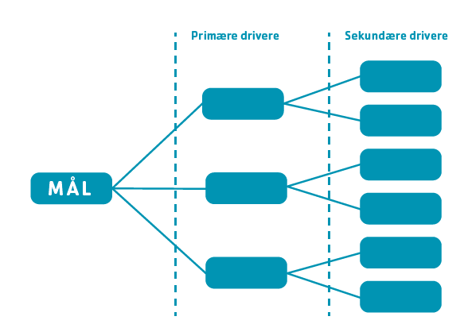
Hvad skal vi gøre for at opnå målet?
Driverdiagram
Hvordan?
Hvad?
Notes:
Driverdiagrammer er en effektiv metode til at bryde et komplekst mål ned i håndterbare dele. Det kan bruges som et strategisk værktøj til at skabe struktur og overblik i forbedringsarbejde. Det svarer på, hvad vi skal gøre for at opnå målet.
Et driverdiagram er bygget op med tre nøgleelementer:
Mål – Dette er jeres overordnede ønskede resultat. Målet skal være klart defineret og helst formuleret som et SMART-mål, som vi allerede har gennemgået.
Primære drivere – Disse repræsenterer de vigtigste områder eller faktorer, der skal påvirkes for at nå målet. Tænk på dem som de store ‘hvad’-områder, der danner fundamentet for succes.
Sekundære drivere – Disse er de specifikke handlinger, processer eller initiativer, der understøtter de primære drivere. De repræsenterer, ‘hvordan’ I vil realisere forandringen.
Ved at arbejde med driverdiagrammer skaber vi en tydelig forbindelse mellem målet og de praktiske initiativer, der skal føre os derhen. Diagrammet bliver både en strategisk plan og et kommunikationsværktøj, der hjælper med at skabe fælles forståelse og retning i teamet.

Slide 42
Driverdiagrammets anatomi:
Driverdiagram
Mål SMART-mål
Primære drivere er de vigtigste indsatser, der påvirker målopfyldelsen direkte
Sekundære drivere er konkrete handlinger, som er nødvendige for at realisere de primære drivere.
Sekundære drivere hjælper til at identificere, hvilke forandringer der kan testes for at påvirke de primære drivere.
Notes:
Målet:
Det hele starter med et klart og veldefineret mål – helst formuleret som et SMART-mål. Det er det overordnede kompas for jeres indsats. Alt i driverdiagrammet arbejder i retning af at nå dette mål.
Primære drivere:
De primære drivere repræsenterer de vigtigste indsatser eller områder, som direkte påvirker målopfyldelsen. De svarer til, ”hvad” der skal ændres for at opnå succes. Tænk på dem som de store søjler, der bærer projektet. En tommelfingerregel er, at der skal være et overskueligt antal af primære drivere. Det vil typisk være 3-5 primære drivere. Fx kompetencer, arbejdsgange, ledelse, kommunikation, motivation
Sekundære drivere:
De sekundære drivere er de konkrete handlinger og processer, som skal sættes i gang for at støtte op om de primære drivere. Det er ”hvordan” vi realiserer forbedringerne, altså de konkrete arbejdsgange. De giver os detaljer og hjælper med at identificere, hvilke forandringer vi skal afprøve.
En vigtig pointe er, at de sekundære drivere ikke bare støtter målet direkte – de gør det gennem de primære drivere. Derfor fungerer driverdiagrammet som en logisk kæde, der forbinder det overordnede mål med de specifikke handlinger, I vil tage i praksis.

Slide 43
Driverdiagram = Illustration af forandringsteori
Driverdiagram
Mål:
At tabe 3 kg. inden d. 1. januar 2025
Reducere kalorieindtag
Morgenmad
Øge kalorieforbrug
Løb
Cykel til arbejde
Aftensmad
Spis kun en skål cornflakes
Medbring madpakke på arbejdet, inkl. et stk. frugt
Snacks
Frokost
Ingen snacks (chokolade, slik)
Løbe to gange om ugen
Cykel til arbejde 4 ud af 5 hverdage
Spis én portion aftensmad
Notes:
Et driverdiagram er et visuelt redskab, der viser projektets forandringsteori på én side. Formålet med driverdiagrammet er at skabe et overblik over, hvilke faktorer og indsatser der skal til for at nå målet
I kan bruge driverdiagrammet til at svare på spørgsmål 3 i Forbedringsmodellen: ”Hvilke forandringer skal vi iværksætte for at skabe forbedringer?
Det er et dynamisk redskab, der udarbejdes sammen med forbedringsteamet og justeres i takt med, at I opnår ny viden i jeres forbedringsarbejde
Gennemgå det konkrete eksempel med vægttab:
Dette driverdiagram illustrerer, hvordan det kan bruges til at strukturere arbejdet omkring vægttab. Målet er at bryde en stor ambition ned i håndterbare og målbare dele, der giver klarhed over, hvad der skal gøres, og hvordan vi når derhen.
Det giver et overblik over både, hvad der skal gøres (reducere indtag og øge forbrug) og, hvordan det skal gøres (sekundære drivere: kost, motion, vaner mv).
Fremhæv,
at diagrammet gør det muligt både at prioritere og teste de konkrete ændringer (sekundære drivere) for at se, hvad der virker bedst.
Ar driverdiagrammet hjælper med at identificere indsatsområder og strukturerer arbejdet omkring både store og små handlinger.

Slide 44
Ingen tryksår
eller
300 dage mellem nyopståede tryksår
Find borgere med risiko for tryksår
Risikovurdering af alle
Ved første kontakt/visitation
Forebyg tryksår hos borgere i risiko
Inddragelse af borger og pårørende
fx information til borger og pårørende om tryksår
Revurdering af alle
Ved udskrivelse fra sygehus
Ved akut sygdom
Ved ændringer i ernæringstilstanden
Ved ændringer i funktionsniveauet
Handlinger hos patienter i risiko
Hud efterses for trykspor og tryksår
Underlag/hjælpemidler
Stillingsskifte/mobilisering
Kost/ernæringsscreening
Driverdiagram
Sekundære drivere
Primære drivere
Mål
Notes:
Indsæt gerne lokale eksempler
Dette slide illustrerer, hvordan et driverdiagram kan anvendes til at strukturere indsatsen for at reducere tryksår hos patienter. Eksemplet viser, hvordan vi kan bryde målet ned i primære drivere, der direkte påvirker målet, og sekundære drivere, der detaljerer konkrete handlinger.
Dette eksempel viser, hvordan et komplekst problem som tryksår kan gøres håndterbart ved systematisk at fokusere på de vigtigste drivere og handlinger.

Slide 45
Eksempel fra tidligere deltager
Driverdiagram
Brugen af akut beroligende medicin til patienter Indlagt i Psykiatrisk akutmodtagelse skal reduceres med 50% inden d. 13. december 2023.
Kompetencer hos personale
Kompetenceudvikling/
vidensdeling blandt personalet
Strukturen på afdelingen
Brug af pn medicin og tidstro vurdering heraf
Brug af/viden om beroligende metoder
Gør brug af mestringsplaner/
forhåndstilkendegivelse
Fokus på god, relevant overlevering mellem vagtlag
Udarbejdelse af BVC handleplaner
Planlæg opgaver med fokus på kompetencer
Politisk dagsorden
Personalet skal være synlige
Ledelse
Notes:
Dette slide viser, hvordan en tidligere deltager på Forbedringsrejsen har brugt driverdiagrammet til at strukturere og fokusere deres forbedringsarbejde. Det er et konkret eksempel på, hvordan teorien bliver omsat til praksis og skaber målbare resultater.
Spørg:
Hvilke af disse drivere kunne have relevans for jeres egne projekter?
BVC = Brøset Violence Checklist er et redskab til at forudsige voldelig adfærd blandt psykiatriske patienter.

Slide 46
Driverdiagram
Medicineringsfejl: Hvad er forandringsteorien?
Mål
Primære drivere
Sekundære drivere
Forbedringsideer
Brug af tjekliste for sikker medicindispensering
Brug af tjekliste og sikker medicinadministration
Klar ansvarsfordeling
Selvdosering
Medicinlisten indeholder en visuel reminder om medicin, der opbevares særskilt
Brug af data til at identificere
OSV……
50%
reduktion af medicinerings-fejl inden 31/12-24
Sikker medicinhåndtering
Standardiseret medicindispensering og medicinadministration
Sikker overlevering af medicinoplysninger
Medicinafstemning inden 24 timer
Medicinscreening
God patientsikkerheds-kultur
Ingen forstyrrelser ved medicinhåndtering
Dele og lære af data
Åbenhed omkring fejl
Uddannelse af patienter og pårørende
Patient- og pårørende-involvering
Notes:
Et driverdiagram er ikke kun et praktisk værktøj til at organisere indsatsen – det er også en visuel repræsentation af projektets forandringsteori. Det viser, hvordan vi forventer, at vores handlinger fører til forbedringer.
Ved at arbejde med et driverdiagram:
Skaber vi en logisk kæde mellem vores mål, primære drivere og sekundære drivere.
Gør vi vores antagelser og idéer synlige, hvilket gør det lettere at evaluere, om de er korrekte.
Sørger vi for, at alle i teamet forstår, hvorfor vi gør, som vi gør, og hvordan vores handlinger hænger sammen med målet.
Hvis vi tager et mål som "at reducere medicineringsfejl", viser driverdiagrammet vores teori om, at dét at forbedre dokumentation, skabe standardiserede arbejdsgange og tilbyde træning vil lede til færre fejl. Hvis vi opdager, at én af driverne eller handlingerne ikke har den forventede effekt, kan vi justere vores teori og vores indsats i stedet for at spilde ressourcer på ineffektive løsninger.
Driverdiagrammet illustrerer, hvordan man kan fokusere på idéudvikling ved at opdele arbejdet i mål, primære drivere og sekundære drivere. Gennemgå diagrammets struktur og påpeg, hvordan de sekundære drivere kan inspirere til konkrete handlinger og afprøvninger, som kan hjælpe med at realisere målet.
Fremhæv, hvordan man kan gå fra en strategisk tilgang til en praktisk og iterativ proces, der bygger på læring gennem små, kontrollerede tests.

Slide 47
Driverdiagrammer
Driverdiagram
Et redskab til at:
    Illustrere sammenhænge mellem mål, indsatsområder og handlinger
    Illustrere, at der skal flere handlinger og målinger til for at kunne forbedre et komplekst system
    Fastholde fokus og fælles retning
    Understøtte valg af indikatorer
    Skabe motivation ved at synliggøre den enkelte aktørs bidrag og rolle
    Understøtte ledelse af datadrevet forbedringsarbejde i et team.
Bennet & Provost 2015:What´s your theory
Notes:
Opsummering af pointer om driverdiagrammet som et effektivt redskab til at beskrive og visualisere sammenhængen mellem de mål, vi har sat os, de indsatsområder, der skal arbejdes med, og de konkrete handlinger, vi skal tage.
Driverdiagrammet hjælper med at:
Beskrive/synliggøre/illustrere sammenhænge: Diagrammet gør det tydeligt, hvordan målet hænger sammen med de primære og sekundære drivere. Det giver et visuelt overblik, som understøtter forståelsen af, hvordan indsatsområderne påvirker målopfyldelsen.
Fastholde fokus og fælles retning: Ved at visualisere målene og de nødvendige handlinger sikres det, at teamet arbejder mod et fælles mål. Det hjælper alle med at holde fokus på de rette indsatser, uden at man bliver distraheret af irrelevante aktiviteter.
Understøtte valg af indikatorer: Driverdiagrammet kan være en god støtte, når vi skal vælge indikatorer. Ved at se på de konkrete processer, der har betydning for målet, bliver det lettere at definere præcise målemetoder, der afspejler de ønskede resultater.
Skabe motivation: Når vi ser, hvordan den enkelte aktør (medarbejder, afdeling, team) bidrager til et fælles mål, kan det øge motivationen. Driverdiagrammet synliggør, hvordan små handlinger og beslutninger kan have stor betydning for den overordnede målopfyldelse.
Understøtte ledelse af datadrevet forbedringsarbejde: Ved at bruge driverdiagrammet som grundlag kan ledelsen og forbedringsteamet let følge med i, hvordan arbejdet udvikler sig, og hvordan data indsamles og anvendes i forbedringsarbejdet. Det gør det lettere at styre arbejdet og tilpasse indsatserne efter behov.
Læringspointe:
Driverdiagrammet fungerer som en forandringsteori, der hjælper med at styre og strukturere forbedringsindsatser. Det giver os mulighed for at forstå, hvordan de enkelte aktiviteter er relateret til det ønskede resultat, og hvordan vi kan måle fremdrift gennem målrettede indikatorer.
Et godt driverdiagram beskriver ikke kun hvad vi skal gøre, men også hvordan vi gør det, og hvordan vi ved, om vi gør det rigtigt.

Slide 48
Øvelse: Udarbejde et driverdiagram
Driverdiagram
Formål:
At påbegynde udarbejdelsen af driverdiagram og forberede dialog med forbedringsteam og leder
Notes:
Nu skal I kigge på jeres egen forbedringsindsats og lægge en plan for, hvordan I kan arbejde med implementering af jeres forbedringsindsats.
Øvelsen tager udgangspunkt i jeres SMART-mål og skal hjælpe jer med at påbegynde udarbejdelsen af et driverdiagram (forandringsteori) samt en plan for videreudvikling af driverdiagrammet i jeres forbedringsteam
Øvelsen består af en række trin, som skal følges stringent og præsenteres på næste slide

Slide 49
Øvelse: Udarbejde et driverdiagram (forandringsteori)
Driverdiagram
Gruppeøvelse:
Tag udgangspunkt i jeres SMART-målsætning
Brainstorm på konkrete handlinger til at nå SMART-mål - Skriv én handling pr. post-it
Tematiser post-it's i meningsklumper og giv dem en klar overskrift (tema)
Overfør til driverdiagram på flip over
        Tema = primær driver
        Handling = sekundær driver eller idé til afprøvning
Tjek om der er der en sammenhæng mellem målsætning, temaer og handlinger?
Opsamling og præsentation i hold
Ref: Provost & Bennett(2015), What´s your theory
Notes:
Uddybende vejledning i ”Beskrivelse af metoder og øvelser”
Øvelsens trin-for-trin
Deltagerne arbejder i egne forbedringsteams. Enkeltmandsgrupper samles i små grupper for at sikre dialog og idéudveksling.
Stringens er vigtig i denne øvelse! Gennemfør et trin ad gangen
Introduktion til opgaven
Forklar, at grupperne skal tage udgangspunkt i deres SMART-målsætning
Klargør regler for brainstorm (10 min)
Brainstorm på konkrete handlinger til at nå målet
Ingen kritik af idéer undervejs
Skriv på post-it – klart og gerne i sætninger
Én handling pr post-it
Placer idéer på væggen. Hvis flere har samme idé placeres de samme sted
Fortsæt til der ikke er flere idéer
Introducer tidsrammen: Gruppearbejde (i alt 60 minutter) – vi holder øje med tiden og giver løbende instruktioner om næste skridt
Når alle post-it’s er placeret, tematiseres ideerne/handlingerne i meningsgrupper og de temaer, der er identificeret navngives på en post-it i anden farve/størrelse. Dubletter kasseres (10 min)
Når sammenhængsdiagrammet er udarbejdet (temaer + underliggende handlinger), overføres de til et driverdiagram på stor flipover. Temaer vil svare til primære drivere og handlinger vil svare til sekundære drivere eller idéer til afprøvninger. Vis evt. et eksempel på flipover (15 min)
Tjek for sammenhæng ved at spørge, hvordan mod venstre og hvorfor mod højre i driverdiagrammet
Forbered en kort præsentation og drøft, hvordan I vil fortsætte arbejdet med driverdiagrammet i samarbejde med jeres forbedringsteam, leder og mentor (20 min)
Opsamling og præsentation efter pausen (ca. 45 minutter)
Tilbyd evt. til at støtte deltagerne i deres arbejde med driverdiagrammet.

Slide 50
Pause
Notes:
10 min

Slide 51
All teach, all learn
Driverdiagram
Præsentation af driverdiagram
Vi går på besøg hos hinanden ☺
Notes:
Opsamling og præsentation (ca. 45 minutter)
Inddel holdet i to grupper og instruér dem i at hænge deres driverdiagram op på væggen
Hver gruppe præsenterer kort deres udkast til driverdiagram og modtager refleksioner og feedback fra holdet/facilitator
Fokus på læring og tips, der kan inspirere andre grupper.
Afslutning af øvelsen
Denne øvelse giver jer en start på at skabe en godt fundament og retning for jeres forbedringsindsats, som I kan tage med tilbage til jeres egne afdelinger.
De bedste løsninger fremkommer, når mennesker med forskellige perspektiver bidrager til processen
De forskellige handlinger har sammenhæng
Større problemer kan brydes ned i mindre og håndterbare handlinger
Inddragelse i problemløsning giver ejerskab i teamet / blandt kolleger

Slide 52
Dagens program
Velkommen
Status på indsatser - Systematisk videndeling af læring
Systemforståelse
Forbedringsmodellen
SMART-mål
Driverdiagram
Opsamling og næste skridt
Evaluering og tak for i dag

Slide 53
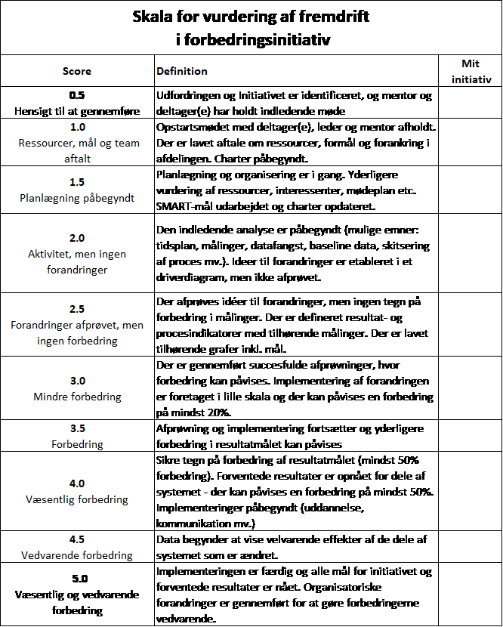
Fremdriftsscore
Opsamling og næste skridt
Improvement Advisor Project Assessment Scale, Institute for Healthcare Improvement.
Frit oversat og tilpasset Region Sjælland.
Notes:
Improvement Advisor Project Assessment Scale (IAPAS) er et værktøj udviklet af Institute for Healthcare Improvement (IHI) til at evaluere fremskridt og kvaliteten af forbedringsprojekter i sundhedsvæsenet. Skalaen er frit oversat og tilpasset Region Sjælland. Skalaen hjælper med at vurdere projekters modenhed, effektivitet og implementering på en systematisk måde. Den fokuserer på nøgleområder som projektets mål, dataindsamling, afprøvning af ændringer, anvendelse af forbedringsmetoder og teamsamarbejde. Ved at bruge IAPAS kan man identificere styrker og udviklingsområder i projekter, hvilket muliggør mere målrettet støtte og forbedring af resultater.
Introducér brug af Improvement Advisor Project Assessment Scale (IAPAS):
Saml teamet: Hele teamet mødes for at vurdere projektet sammen. Alle bidrager med deres perspektiver for at sikre en fælles forståelse.
Vurder helheden, ikke enkeltelementer: Når I vurderer et område (fx dataindsamling eller afprøvning af ændringer), skal I fokusere på det samlede modenhedsniveau for det pågældende trin. Selvom enkelte dele kan være på et højere trin, skal helheden være konsistent med det trin, I vælger.
Ingen konkurrence – fokus på læring: Vurderingen handler ikke om at nå det højeste niveau eller sammenligne med andre projekter. Det er naturligt, at jeres forbedringsindsatser er på forskellige niveauer, og der forventes ikke, at alt er på højeste niveau ved projektets afslutning.
Diskutér og opnå enighed: Gennemgå hvert område systematisk. Tal åbent om styrker og svagheder og nå frem til en vurdering, der afspejler konsensus i teamet.
Dokumentér vurderingen og næste skridt: Notér modenhedsniveauet for hvert område, og udpeg de vigtigste punkter, der skal forbedres, for at nå næste trin.
Brug skalaen regelmæssigt: Gentag vurderingen løbende for at spore fremskridt og justere indsatsen.
Husk: Målet med IAPAS er at fremme læring og forbedring, ikke at "vinde" eller præstere perfekt. Brug værktøjet til at skabe et realistisk overblik og planlæg konstruktive næste skridt.

Slide 54

Afrunding
Opsamling og næste skridt
Opsamling og
spørgsmål
Notes:
Opsummer dagens læring
Forstå systemet
Smart mål
Forandringsteori – driverdiagrammer
De skal hjem og fortsætte det gode arbejde de har påbegyndt i dag
Spørgsmål til dagen?

Slide 55

Tak for i dag
Workshop 2
Opsamling og næste skridt
Agenda
  Velkommen
  Projektstatus
  Indikatorer og SPC
  PDSA til afprøvning og tilpasning af forandring
  Forbedringstavle
  Tak for i dag
Tjekliste
Opdater charter og fremdriftsscore
Færdiggør 1. version af driverdiagram
Se lektion 3-7 og gennemfør tilhørende quizzer i E-læringskurset
Forbered præsentation af indsats
Notes:
Et kig frem mod workshop 2 – gå emnerne igennem kort
Gå igennem opgaver frem mod workshop 2 - anvis, hvor de kan finde materialet
Spørg: Er der nogen spørgsmål til opgaven frem mod næste samling?

Slide 56
Evaluering af workshop 1
Husk rejsen bliver præcis så god, som I gør den sammen ☺
QR kode indsættes her til evaluering
Notes:
Opfordr deltagerne til at evaluere – giv tid til at de kan gøre det med det samme, hvis det er muligt tidsmæssigt
Formålet med evalueringen er at sikre, at fremtidige workshops bliver mere målrettede og effektive.

Slide 57


Et samarbejde mellem

Slide 58
www.regionsjaelland.dk

